Slide 1

TERMODINAMICA TECNICA
Transmisión del calor

Slide 2
Introducción
De acuerdo al 2° principio el calor pasa de una fuente de mayor temperatura a una de menor temperatura y no asi en el sentido inverso.
Formas: Conducción
Conveccion
Radiacion

Slide 3
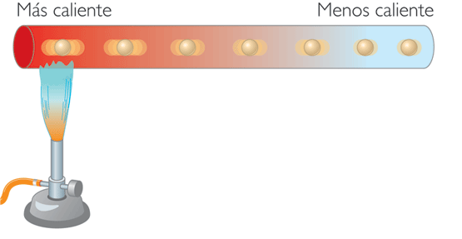
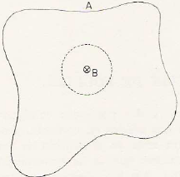

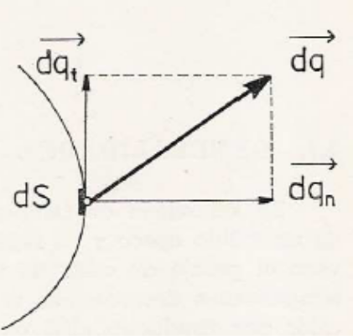
Conducción
No hay desplazamientos relativos de las partículas
Es característica de los sólidos
se produce por intercambios de energía cinética molecular
A partir de B se propaga el calor y da como resultado isotermas. La temperatura en el cuerpo es función de la posición y del tiempo
La transferencia de calor es normal a las isotermas.
Las líneas de flujo de calor son perpendiculares a las isotermas
Cuerpo isótropo: transmite el calor de la misma forma en todas direcciones

Slide 4
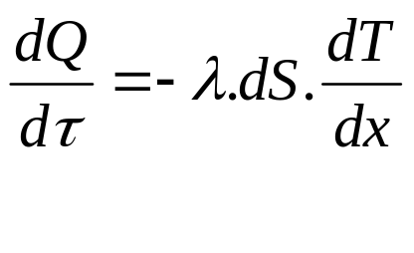
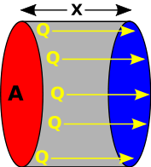
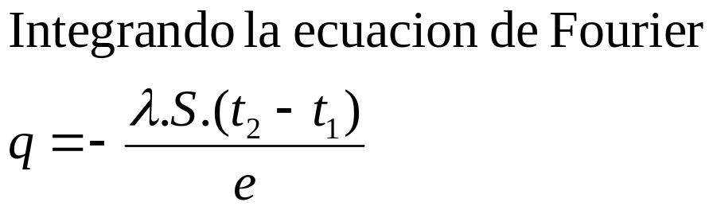
Conducción
Ley de Fourier
dt: diferencial de tiempo
dT/dx: es el gradiente térmico
dS: Diferencial Superficie de transferencia
λ: coeficiente de conductibilidad térmica
Geometría plana
Hipótesis
Régimen estacionario
Pared plana
Cuerpo isótropo térmicamente
λ: constante

Slide 5


Conducción
La conductividad térmica
La conductividad térmica es una propiedad intrínseca de los materiales.
El valor de la conductividad varía en función de la temperatura a la que se encuentra la substancia.
Es elevado en los metales y bajo en los gases
El coeficiente λ es una propiedad de los cuerpos y, por lo tanto, función de su estado físico, siendo mayor en general, para sólidos que para líquidos o gases
Para cada cuerpo λ es función de variables tales como temperatura, estructura, peso específico aparente, contenido de humedad en los materiales higroscópicos, composición, edad (en los que varían sus propiedades con el tiempo) etc
Definición
Puede definirse como el flujo de calor por unidad de gradiente de temperaturas en dirección
normal a la superficie de transferencia dS, mide la aptitud de un cuerpo para permitir el pasaje
de calor a través de él.

Slide 6
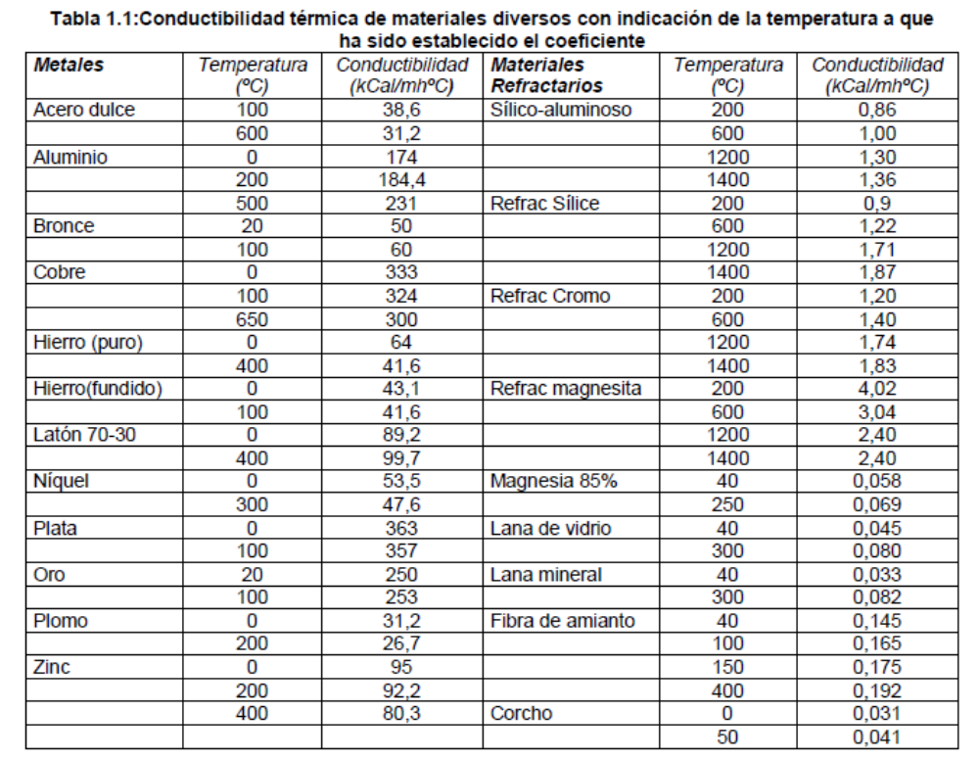

Slide 7
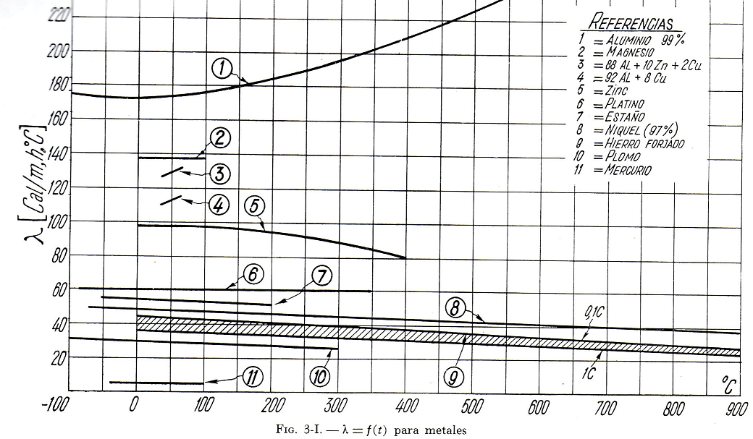

Slide 8
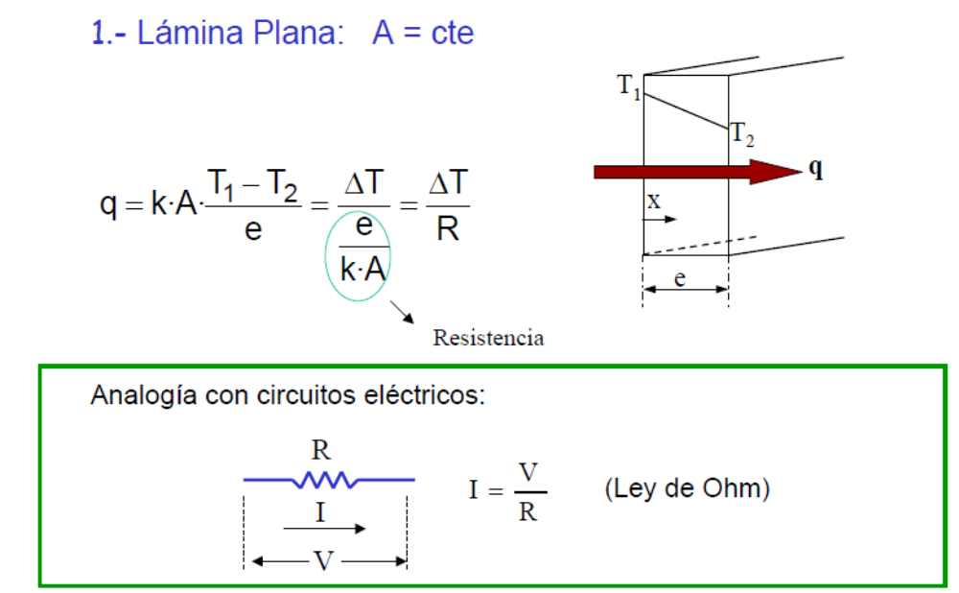
Analogía con la ley de OHM

Slide 9
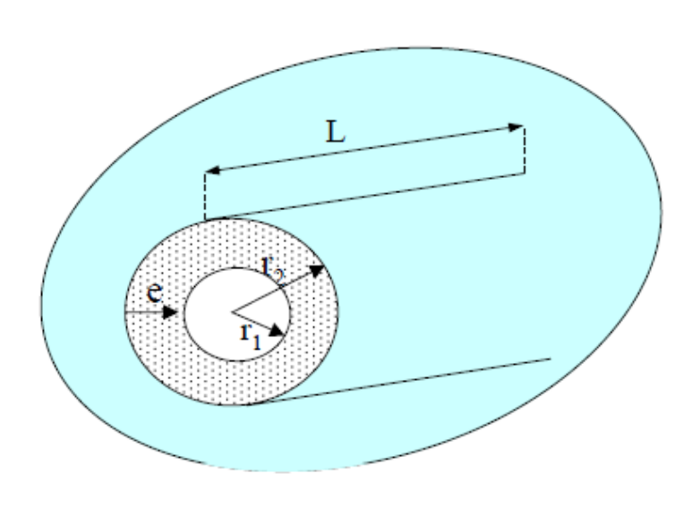
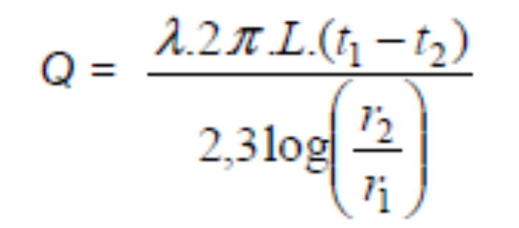
Ley de Fourier: tubos cilíndricos
Considerando a t1 como la temperatura interior, si (t1-t2) es positivo, hay flujo de calor desde el interior hacia fuera, si la diferencia es negativa, el flujo es de afuera hacia adentro.

Slide 10
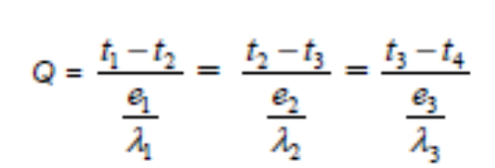
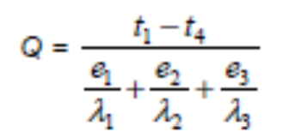
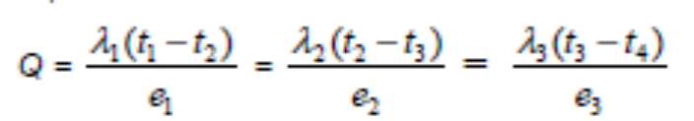
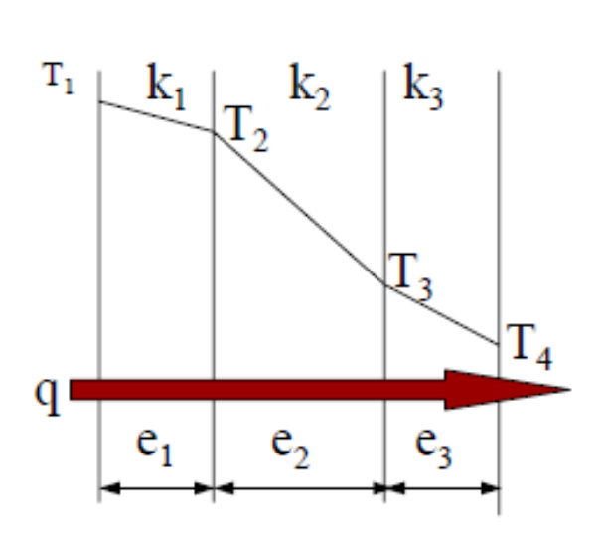
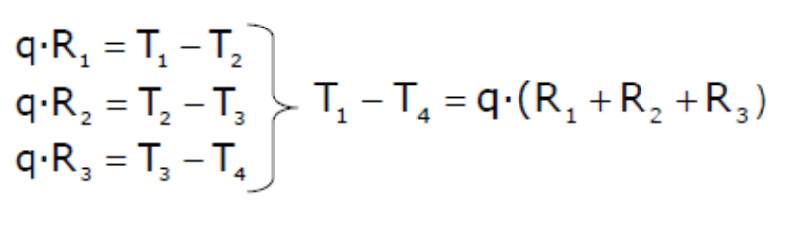
Paredes compuestas
Considerando a q al la cantidad de calor transmitida por unidad de tiempo y de superficie.

Slide 11
Ejemplo 1
Calcular la cantidad de calor que transmite la pared de un horno, estimando la cantidad de calor interior a 600 ºC, y la exterior a 200 ºC, siendo su espesor de 230 mm. La pared es derefractario sílico aluminoso. (Según Tabla 1 el coeficiente para ese refractario entre 200 y 600 ºC es : λ = 0,93 kCal/mhºC)
Ejemplo 2
Calcular la pérdida de calor por metro de longitud en un tubo de Φ 150 mm con un espesor de aislación de 25 mm de magnesia al 85%, siendo la temperatura exterior 20ºC y la interior 120ºC. (El coeficiente de conducción de tabla 1 es: λ = 0,060 kCal/mhºC)

Slide 12
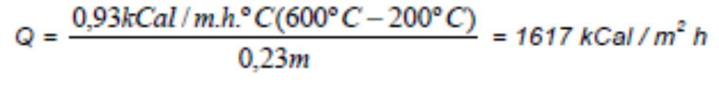

Ejemplo 1
Ejemplo 2

Slide 13
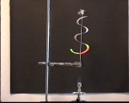
Conveccion
Existe un medio material fluido a través del cual se propaga el calor
La densidad del medio varía con la temperatura y la gravedad juega un rol importante, sin ella no hay convección.
El calor se transmite con transporte de materia
Clasificación
Conveccion Natural: el movimiento se produce por la diferencia de densidad del fluido
Conveccion Forzada: se produce por impulsión mecánica: bombas, ventiladores, etc.

Slide 14
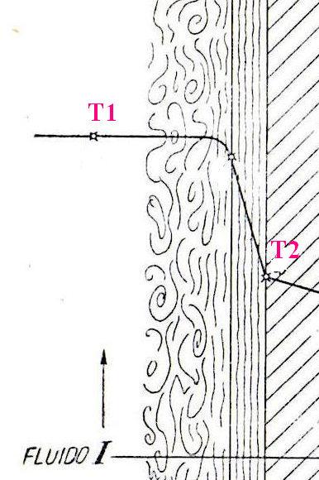
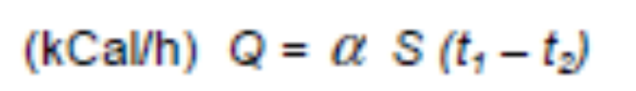
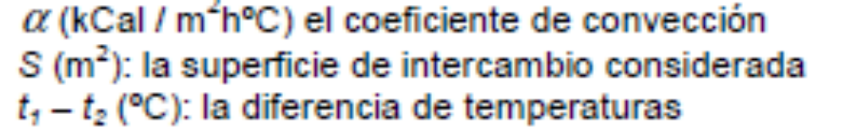
Conveccion
Capa limite
Una pequeña capa de fluido permanece estacionaria, adherida a la pared.
La transmisión de calor a través de ella se produce principalmente por conducción.
Más allá de esa capa el fluido se mueve libremente .
Entre un sólido y un fluido la transmisión de calor por convección, es proporcional a la diferencia de temperaturas, a la superficie considerada y a un coeficiente propio de las condiciones en que se opere la transferencia.

Slide 15
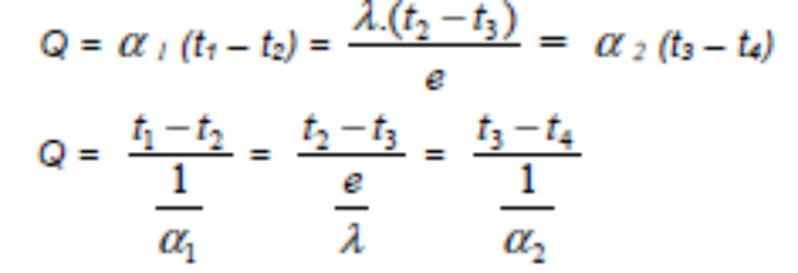
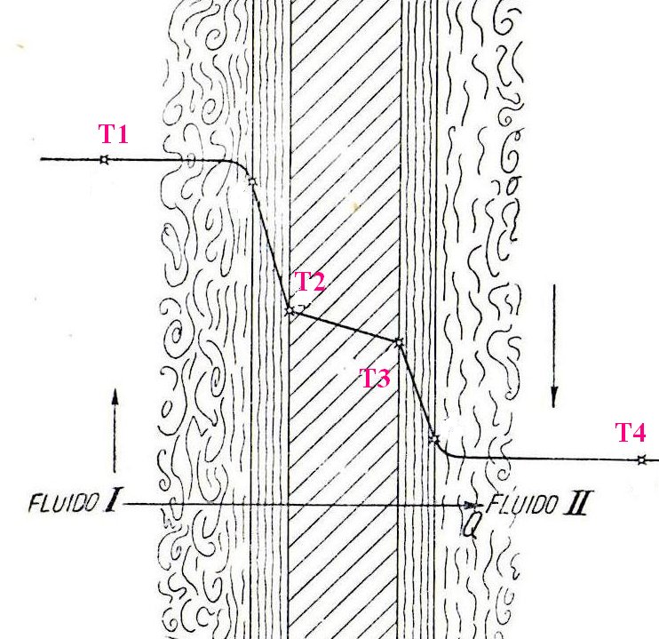

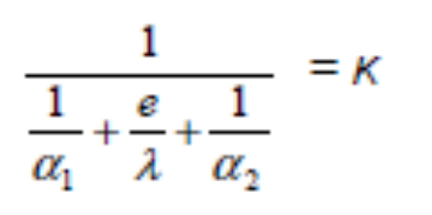
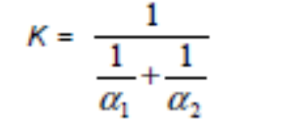
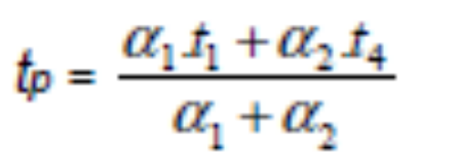
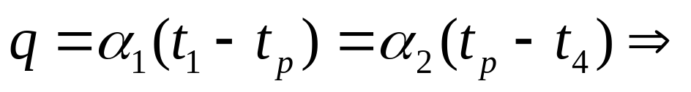
Transmisión a través de las paredes
Conveccion y conducción
Para paredes metálicas finas
Temperatura de la pared

Slide 16
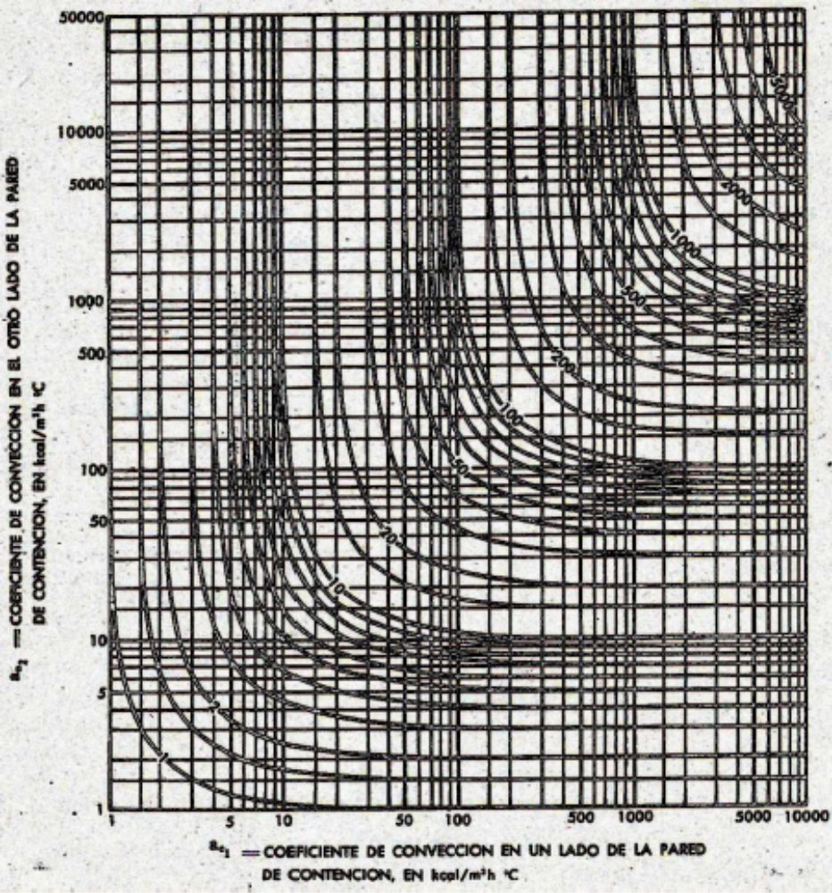

Slide 17
Determinación del Coeficiente de convección
El coeficiente α (kCal / m2 h ºC) varía muchísimo desde pocas unidades para la convección natural hasta valores superiores a 40.000 kCal / m2 h ºC para el caso de algunos líquidos en ebullición fuertemente agitados.
Depende de una cantidad de magnitudes
Si el fluido recibe o cede calor,
De su estado,
De la forma y posición de la superficie de intercambio,
De la rugosidad de la tubería
Del tipo de escurrimiento,
Si el régimen es natural, forzado, laminar o turbulento.
El tamaño del tubo
Si el fluido se considera o no que esté dentro del tubo.
Conclusión
Con tantas variables el estudio puramente analítico es imposible.
Es por lo tanto absolutamente necesario, elegir adecuadamente el coeficiente a fin de obtener resultados satisfactorios.

Slide 18
El análisis dimensional es un método para verificar ecuaciones y planificar experimentos sistemáticos. A partir del análisis dimensional se obtienen una serie de grupos adimensionales, que van a permitir utilizar los resultados experimentales en que se tengan diferentes dimensiones geométricas, cinemáticas y dinámicas
La importancia del análisis dimensional viene dada por la dificultad del establecimiento de ecuaciones, además de la dificultad de su resolución
Es importante considerar que si en un experimento en un modelo (a escala geométrica del prototipo), se pueden obtener las escalas cinemáticas (relaciones de velocidades) y las escalas dinámicas (relaciones de fuerzas), los resultados adimensionales que se obtienen para el modelo son también válidos para el prototipo.

Slide 19
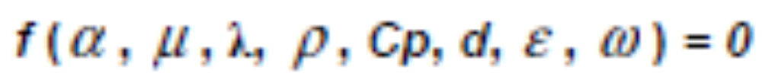
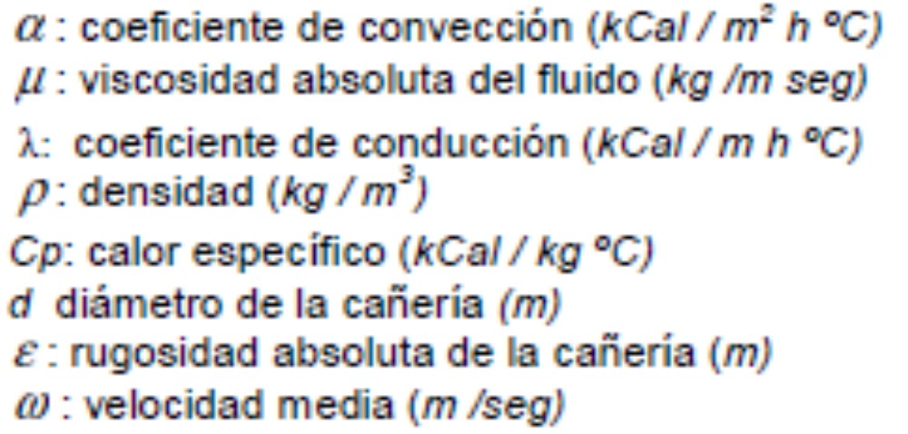
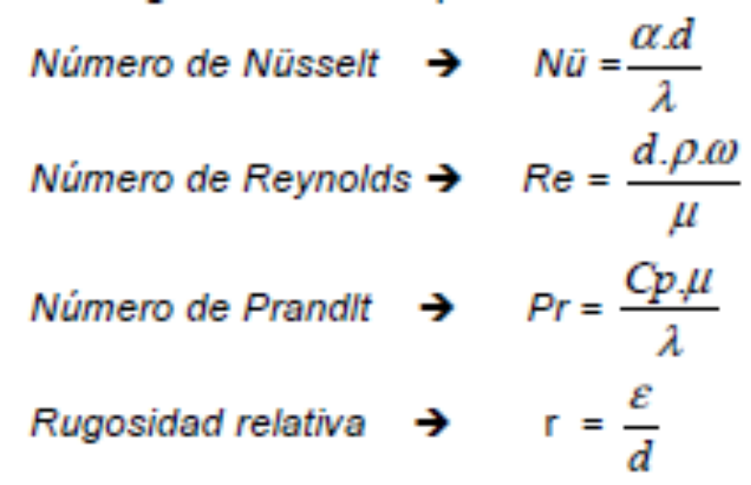
Aplicaciones del análisis dimensional
Convección forzada

Slide 20
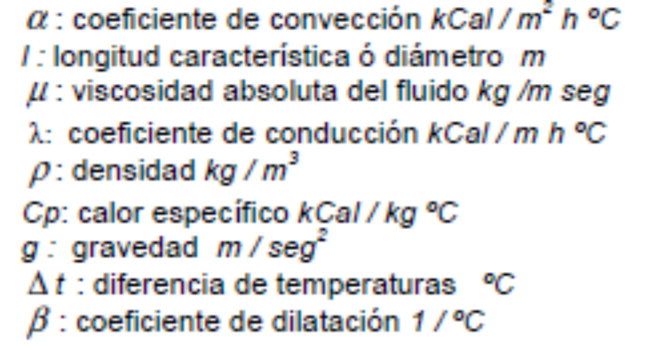
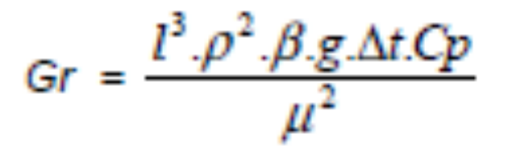

Aplicaciones del análisis dimensional
Convección Natural

Slide 21
Conveccion
Determinación del Coeficiente de convección gráficamente
Gráfico 1: Determinación del coeficiente de convección natural de aire o gases sobre superficies planas dentro o fuera de tubos en posición vertical.
Gráfico 2: Determinación del coeficiente de convección forzada de aire o gases circulando dentro de tubos.
Gráfico 3: Determinación del coeficiente de convección forzada de aire o gases circulando fuera de haces de tubos con dirección perpendicular a ellos, tubos alineados.
Gráfico 4: Determinación del coeficiente de convección forzada de aire o gases circulando fuera de haces de tubos con dirección perpendicular a ellos, tubos en tresbolillos.
Gráfico 5: Determinación del coeficiente de convección forzada de vapor sobrecalentado circulando dentro de tubos.
Gráfico 6: Determinación del coeficiente de convección forzada de agua circulando dentro de tubos.
Gráfico 7: Determinación del coeficiente de convección natural de agua hirviendo circulando sobre placas planas en cualquier posición.
Gráfico 8: Determinación del coeficiente de convección natural de vapores condensándose circulando sobre tubos horizontales.
Gráfico 9: Determinación del coeficiente de convección forzada de petróleo circulando dentro o fuera de tubos con el flujo paralelo a ellos.

Slide 22
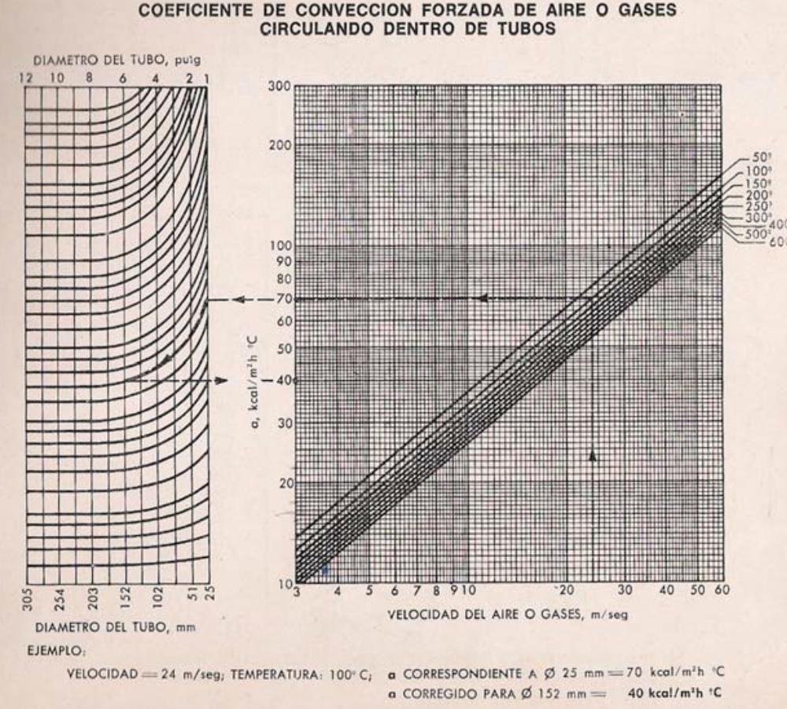

Slide 23
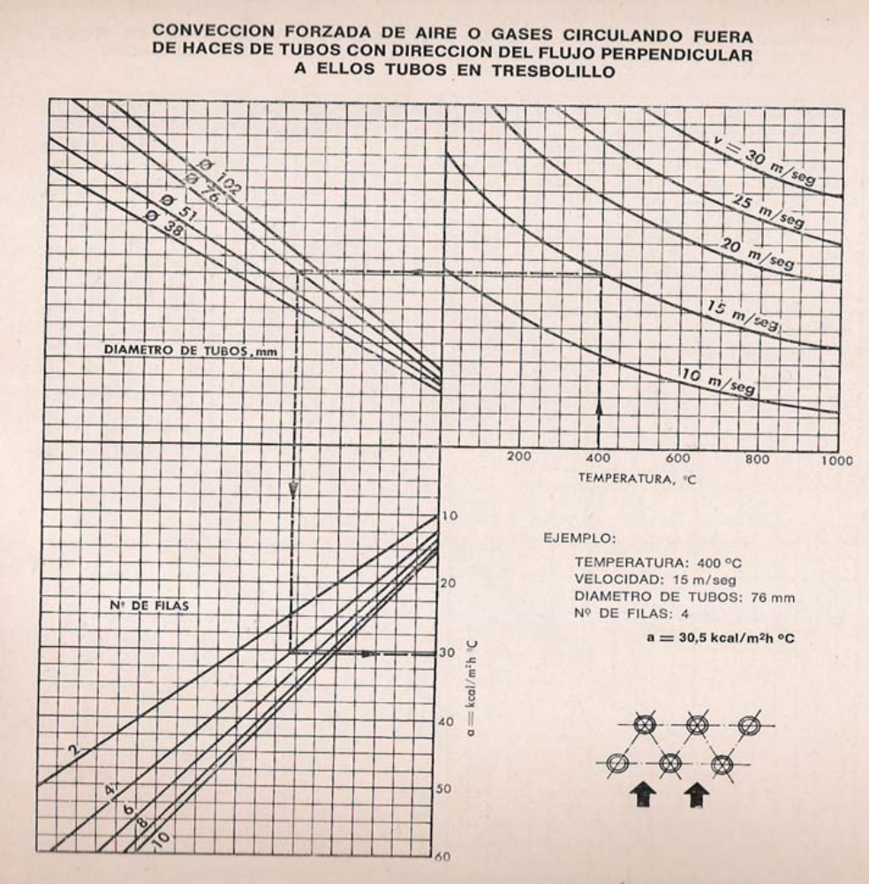

Slide 24
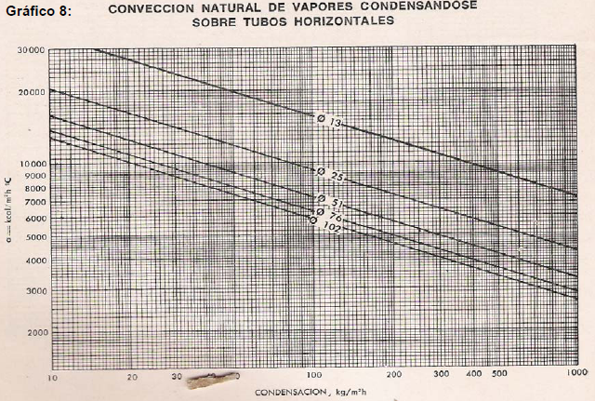

Slide 25
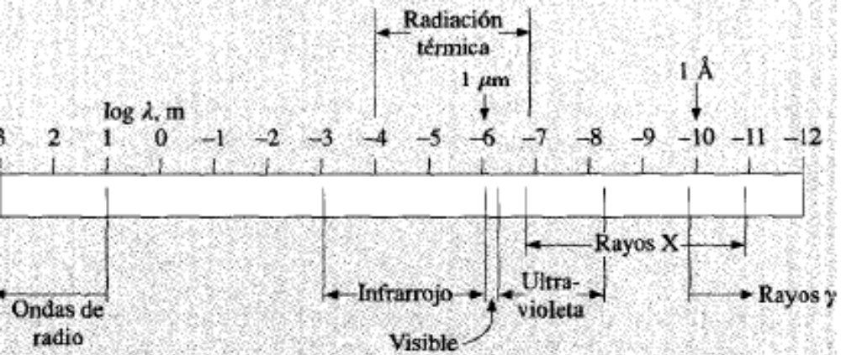
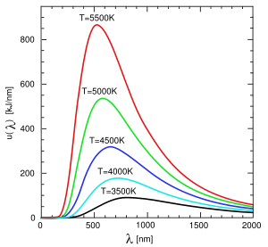
Transmisión por radiación
La radiación es la energía emitida por la materia en forma de ondas electromagnéticas
Todos los cuerpos a una temperatura por encima del 0 absoluto emiten radiación térmica
A diferencia de la conducción y la convección, la radiación no necesita un medio de transmisión y puede ocurrir en el vacío
energía radiante se origina dentro de las moléculas del cuerpo radiante, los átomos de cuyas moléculas vibran en un movimiento armónico simple como osciladores lineales.
la emisión de energía radiante representa una disminución en las amplitudes de vibraciones dentro de las moléculas, mientras que una absorción de energía representa un aumento.

Slide 26
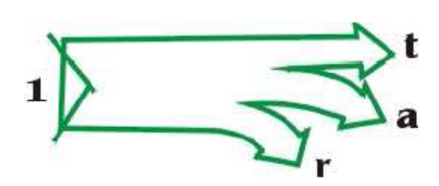
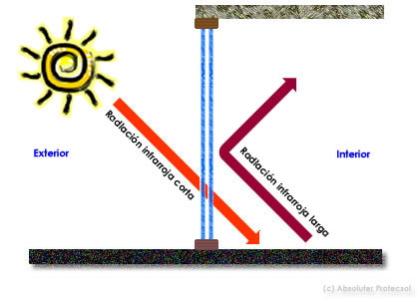
Absorción, reflexión y transmisión
a + r + t = 1
Sólidos: con los que nos encontramos en ingeniería, son opacos a la radiación térmica, lo que equivale a decir que su poder transmisivo es nulo. Por lo tanto para el caso de cuerpos opacos tenemos: a+ r = 1
Gases: suelen presentar valores muy altos de t, y por lo tanto muy bajos de a y r.
Para el Cuerpo teórico negro a =1, las superficies pintadas de este color, suelen presentar poderes absorbentes muy altos.

Slide 27
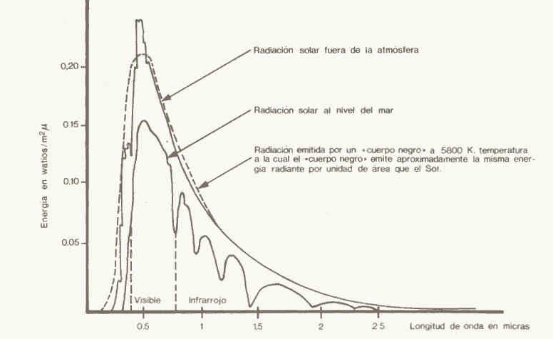
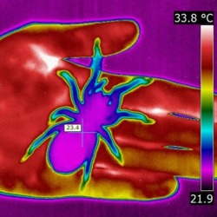

El sol y la radiación
Infrarrojo.
Visible. Esta región esta formada por las frecuencias a las cuales es sensible nuestra retina. Las diferentes sensaciones que la luz produce en el ojo, y que se llaman colores, dependen de la frecuencia de la onda electromagnética.
Ultravioleta. Estas regiones del espectro son de sobremanera atractivas para nuestro estudio, pues entre ellas se distribuye la energía emitida por el Sol.

Slide 28
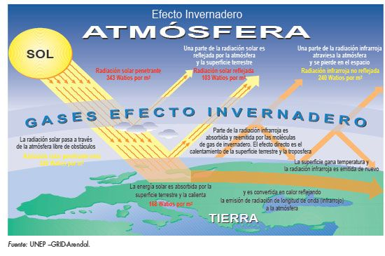

Slide 29

Definiciones
Energia Radiante: La cantidad de energía irradiada por unidad de tiempo y de superficie depende de la temperatura y de la longitud de onda.( es el área bajo la curva)
ε
E=f (λ, t)
Poder emisivo : La cantidad de energía emitida por unidad de tiempo, de superficie y de longitud de onda.
ε=(δE/ δλ)
Ley de Plank : Introduce la teoría de los cuanto y le permite dara la relación que representa la figura.
Ley de Wien : A medida que la temperatura disminuye el maximo poder emisivo tambien lo hace y se produce a mayor longitud de onda, se conoce como ley de desplazamiento
Ley de Kirchhoff: El uso de la razón de la potencia emisiva real a la potencia emisiva del cuerpo negro, bajo idénticas condiciones, se llama emisividad (ě)

Slide 30
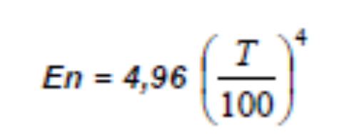
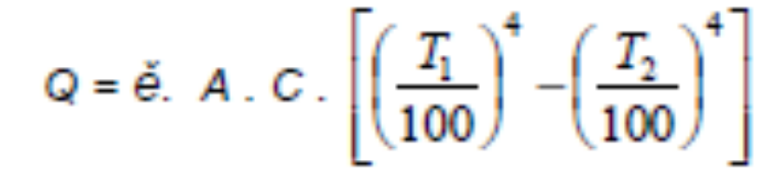
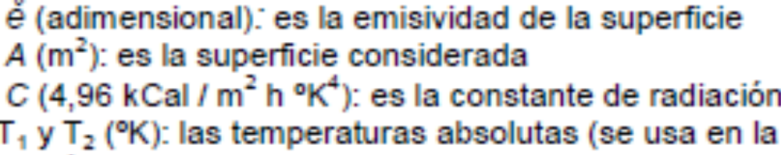
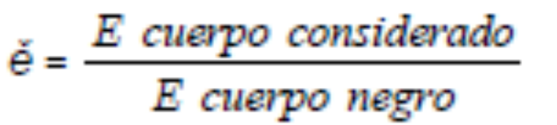
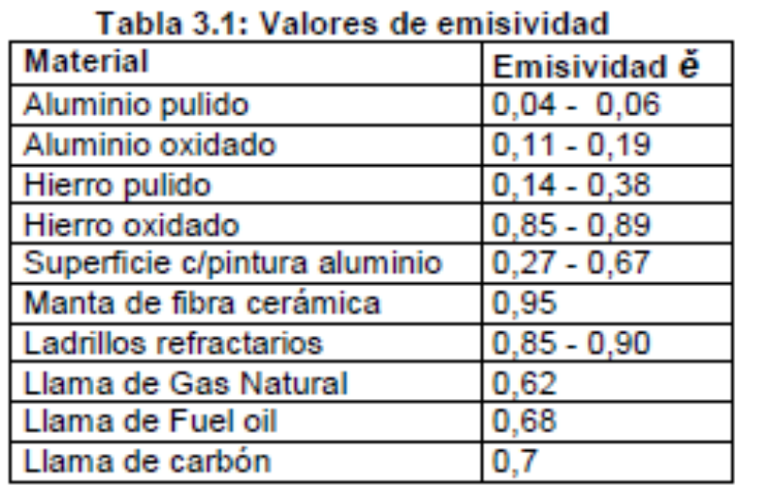
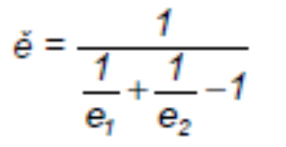
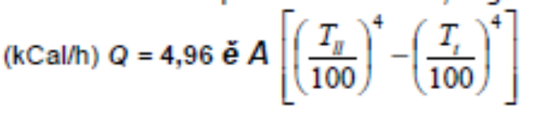
Ley de Stephan y Boltzmann

Slide 31
Determinar el calor perdido por radiación por la pared exterior de un horno de 10 m2 de superficie y cuya temperatura es 150 ºC, estando los alrededores a 20 ºC, siendo la emisividad ě = 0,8.

Slide 32


Slide 33
Intercambiadores de calor
Calentar un fluido frío mediante un fluido con mayor temperatura.
Reducir la temperatura de un fluido mediante un fluido con menor temperatura.
Llevar al punto de ebullición a un fluido mediante un fluido con mayor temperatura.
Condensar un fluido en estado gaseoso por medio de un fluido frío.

Slide 34

Intercambiadores de calor
Aplicaciones de los intercambiadores de calor:
• Precalentador
• Radiador
• Aire acondicionado, evaporador y condensador
• Condensador de vapor.

Slide 35



Q=K. F. ΔTm
Contracorriente
Corrientes paralelas

Slide 36


Intercambiadores de calor
Evaporación y
fluido enfriándose
Condensación y
fluido calentándose

Slide 37
Condensador
Funciones
Recuperar como agua de condensación, el vapor que sale de la turbina- se recuerda que el agua es tratada, lo que implica un alto costo su obtención.
Aumentar el área del ciclo funcional mejorando el rendimiento, al provocar que el vapor se expanda hasta un valor de presión inferior a la atmosférica.
Extraer los gases no condensables.
Reserva de agua para enfrentar variaciones bruscas de carga

Slide 38

Condensador
⇒ Producción del condensador: Es la cantidad neta de calor que del vapor pasa al agua de enfriamiento medida en kcal/h
⇒ Presión absoluta del condensador
⇒ Temperatura del vapor a la entrada
⇒ Diferencia de temperatura del agua
⇒ Diferencia de temperatura terminal: (Δts).
⇒ Vacío o grado de vacío
⇒ Coeficiente de transmisión del calorEs la cantidad media (kc) de calor que pasa del vapor al agua de circulación y es expresada en (kcal/m2 h ºC).
⇒ Superficie del condensador: Es la superficie total medida por la parte exterior de los tubos y desde una placa tubular a la otra, expresada en m2 (en un condensador de superficie)

Slide 39



Condensador

Slide 40
Componentes Condensador
Envuelta exterior adecuadamente reforzada, para resistir la presión ejercida desde el exterior hacia el interior, que tiene una amplia abertura superior (entrada de vapor) conectada a través de un acople flexible a la parte de salida de baja presión de la turbina. Su interior conforma la cámara de condensación, en la cual el vapor se pone en contacto con el haz tubular condensándose.
Placas tubulares sobre las cuales están generalmente mandrilados los tubos que constituyen la superficie de intercambio ( haz tubular), dichas placas constituyen la separación entre las cajas de agua y la cámara de condensación por lo tanto deben asegurar la total estanqueidad, dado que de existir pérdidas se contaminará el agua tratada del ciclo.
Cabezales laterales que constituyen las cajas de entrada y salida de agua refrigerante instaladas en los extremos de la cámara de condensación de las que están separadas por las placas tubulares.
Pozo caliente, en la cual se recoge el condensado del vapor
El haz tubular, en los condensadores modernos está formado por varios millares de tubos (10.000 a 25.000) mandrilados, es decir expandidos en ambos extremos sobre el agujero de las placas tubulares Para evitar la excesiva flexión de los tubos, éstos se sostienen además que en los extremos, en sus puntos intermedios por medio de placas soportes,
El cuello, que conecta la salida del vapor del cuerpo de baja presión de la turbina con la cámara de condensación.
El acople, que es la parte que conecta el cuello del condensador al cuerpo de baja presión de la turbina

Slide 41

1- ENTRADA DE AGUA DE CIRCULACIÓN
2- PLACA TUBULAR
3- CAJA DE AGUA DE CIRCULACIÓN
4- HAZ TUBULAR
5- PLACA SOPORTE DE TUBOS
6- RESORTES DE APOYO Y SUSPENSIÓN
7- CÁMARA DE VACÍO
8- POZO CALIENTE

Slide 42
Diseño
    Condiciones que se deben cumplir:
Que exista la menor pérdida de carga en la faz vapor
La distribución de los tubos debe ser tal, que evite el sub-enfriamiento
La pérdida de carga del lado agua de circulación debe ser la menor posible
Las tomas de gases no condensables deben hacerse en una zona muy fría del condensador, a los efectos de que la cantidad necesaria de vapor para accionar los eyectores sea la mínima

Slide 43






Ecuaciones de transferencia de calor

Slide 44
Detalles constructivos – materiales
Los materiales de los tubos deben responder a tres exigencias fundamentales
resistencia mecánica,
elevada conductibilidad térmica
elevada resistencia a la corrosión.
La experiencia ha demostrado que los mejores resultados se obtienen mediante el empleo de aleaciones de cobre.
El acero inoxidable se utiliza en caso de corrosion excesiva.

Slide 45



Extraccion no condensables
Bomba de vacio
Eyector

